Slide 1

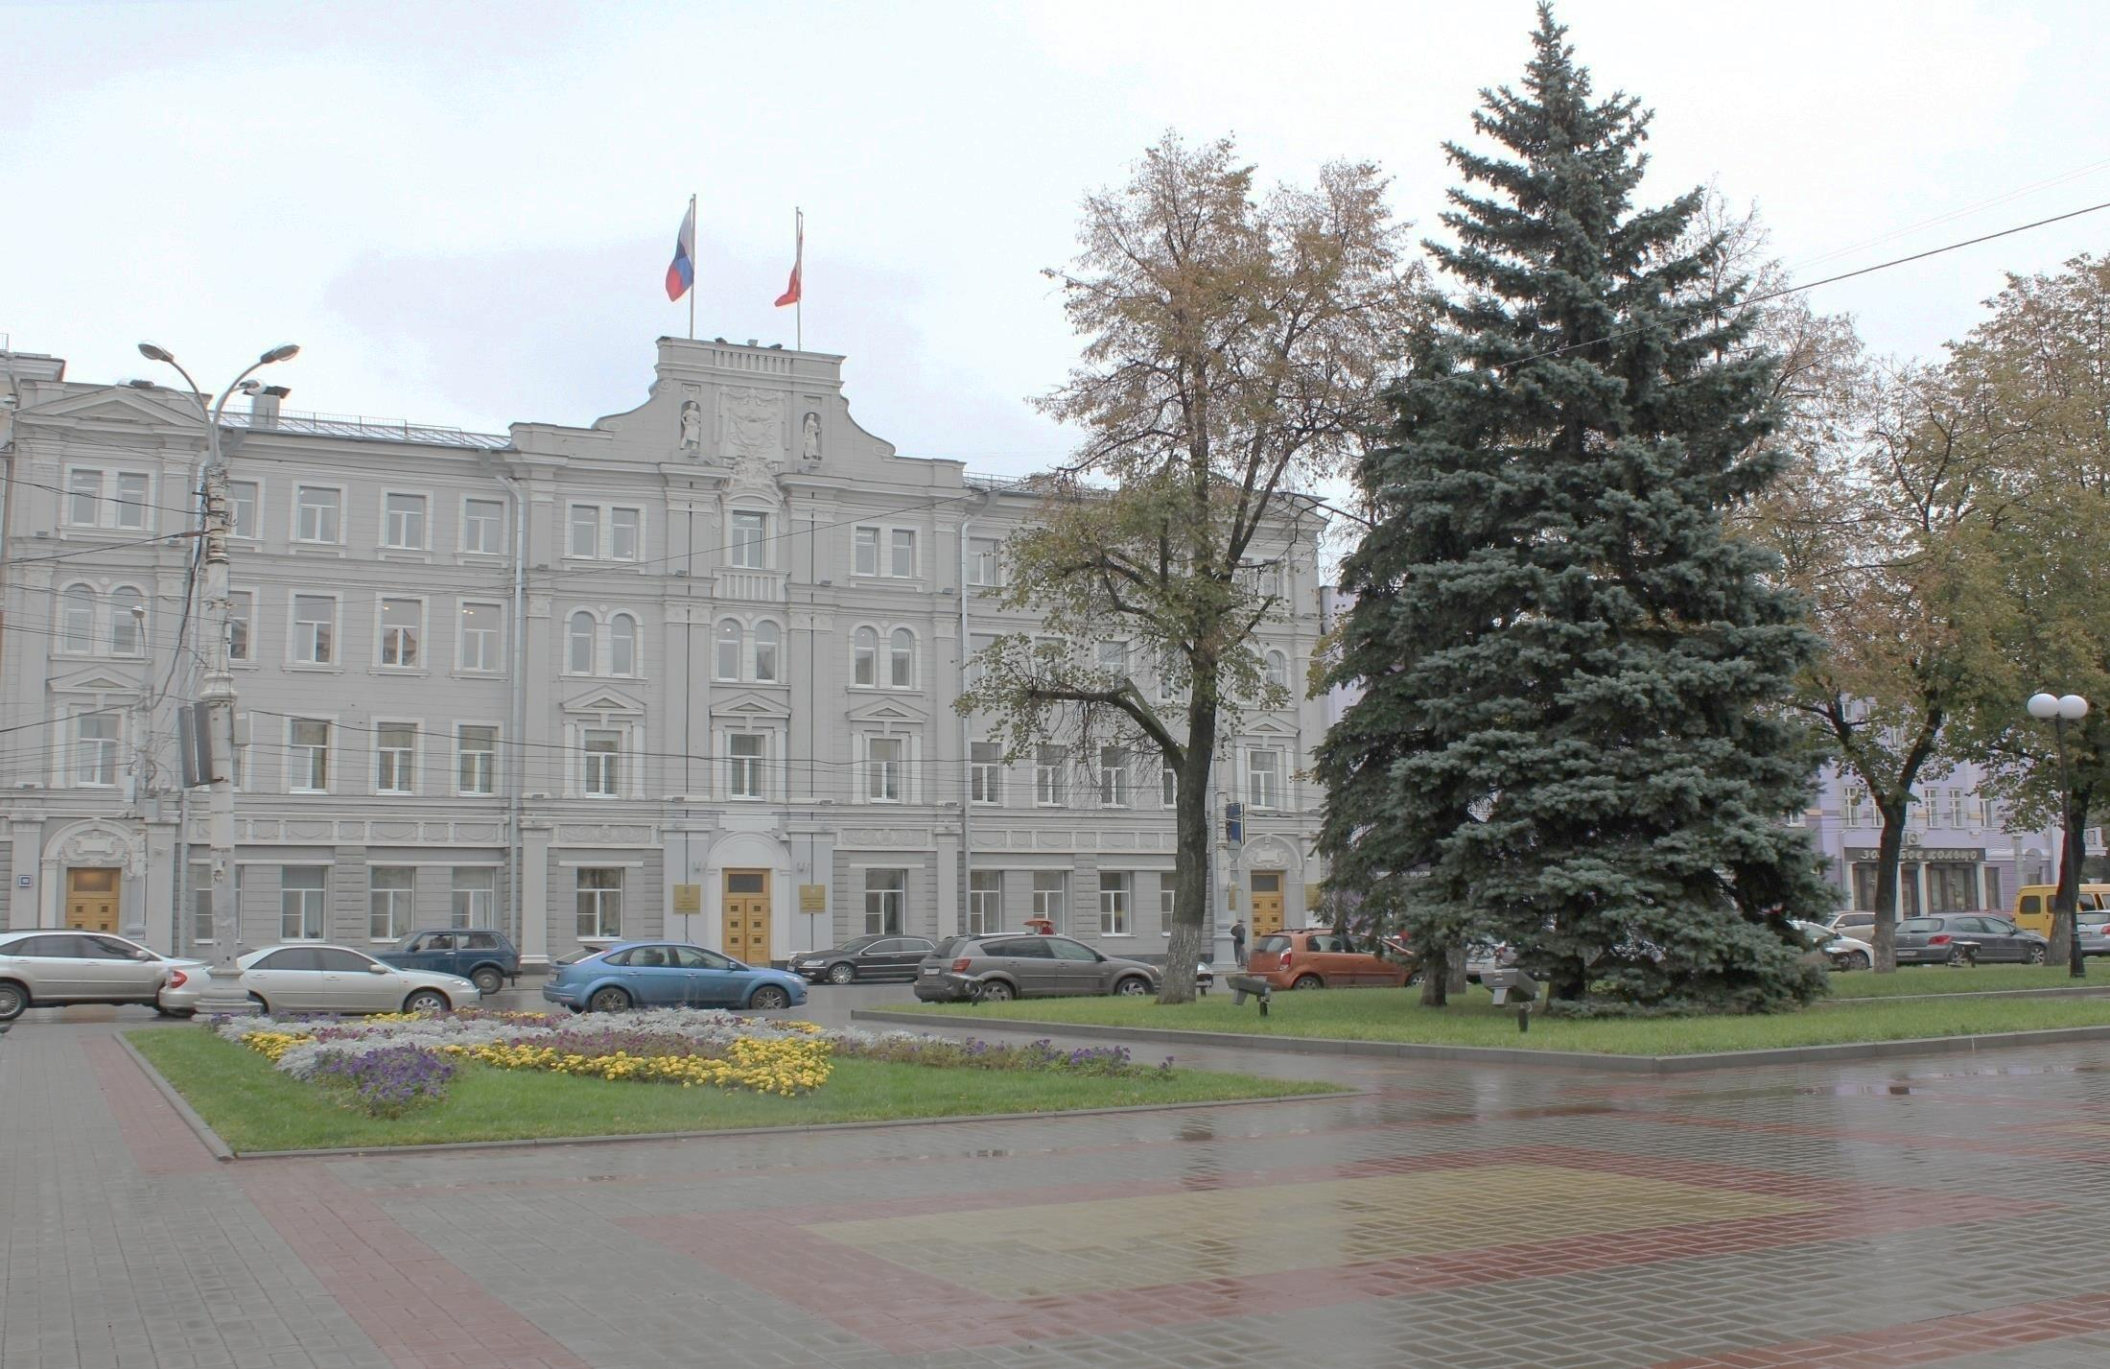
Администрация городского
округа город Воронеж
Управление образования и молодежной
политики
Об итогах проведения основного этапа ЕГЭ и об организации проведения на территории городского округа город Воронеж выпускных вечеров в муниципальных образовательных учреждениях
РУКОВОДИТЕЛЬ УПРАВЛЕНИЯ
ОБРАЗОВАНИЯ И МОЛОДЕЖНОЙ ПОЛИТИКИ
Л.А. КУЛАКОВА

Slide 2


Администрация городского округа город Воронеж
управление образования и молодежной политики
«О предварительных итогах сдачи ЕГЭ»

Slide 3
Администрация городского округа город Воронеж
управление образования и молодежной политики
Технологическое обеспечение ЕГЭ
27 ППЭ
видеонаблюдение
технология печати полного комплекта экзаменационных материалов
средства подавления связи
высокоскоростные
принтеры, сканеры,
дополнительное оборудование
Обеспечение безопасных условий для проведения ЕГЭ
бесперебойное обеспечение
электроэнергией,
водой,
доступом в сеть Интернет
присутствие в ППЭ сотрудников
ОВД и ЧОП
присутствие
в ППЭ медицинских работников
2

Slide 4

Администрация городского округа город Воронеж
управление образования и молодежной политики
Участие выпускников ОУ городского округа г. Воронеж в государственной итоговой аттестации (ГИА) в форме ЕГЭ
Всего выпускников:
Приняли участие:
2016 г. – 4825 чел.
2017 г. – 4888 чел.
2018 г. – 5267 чел.
4812 чел.
4864 чел.
5235 чел.
(по состоянию на 25.06.2018)
ЕГЭ - 2018
3

Slide 5
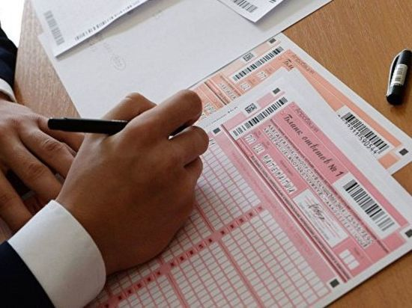
Администрация городского округа город Воронеж
управление образования и молодежной политики
Участие выпускников МБОУ городского округа г. Воронеж
в ГИА в форме ЕГЭ
4

Slide 6
Администрация городского округа город Воронеж
управление образования и молодежной политики
Предварительные результаты ГИА в форме ЕГЭ (по состоянию на 25.06.2018)
Средний балл
5

Slide 7
Администрация городского округа город Воронеж
управление образования и молодежной политики
Предварительные результаты ГИА в форме ЕГЭ (по состоянию на 25.06.2018)
Не преодолели минимальный порог (%)
6

Slide 8
Администрация городского округа город Воронеж
управление образования и молодежной политики
Обучающиеся, получившие 100 баллов на ГИА в форме ЕГЭ
(по состоянию на 25.06.2017)
по 3 стобалльника из 2 МБОУ:
МБОУ гимназия им. А.В. Кольцова,
МБОУ СОШ № 13 с УИОП
1стобалльник из
МБОУ гимназия им. ак.
Н.Г. Басова при ВГУ
2 стобалльника из 1 МБОУ:
МБОУ Лицей № 1
по 1 стобалльнику из 5 МБОУ:
МБОУ СОШ № 28 УИОП
МБОУ СОШ № 55
МБОУ СОШ № 74
МБОУ гимназия им. ак. Н.Г. Басова
МБОУ Лицей № 1
по 1 стобалльнику из 20 МБОУ
1 стобалльник из МБОУ гимназия им. А.В. Кольцова
7

Slide 9
Администрация городского округа город Воронеж
управление образования и молодежной политики
«Об организации и проведении
на территории городского округа
город Воронеж
выпускных вечеров в муниципальных образовательных учреждениях»

Slide 10
Администрация городского округа город Воронеж
управление образования и молодежной политики
Организация и проведение торжественных мероприятий :
распоряжение администрации городского округа город Воронеж от 27.03.2018 № 224-р «Об организации и проведении выпускных вечеров в муниципальных бюджетных общеобразовательных учреждениях городского округа город Воронеж в 2018 году»;
приказ управления образования и молодежной политики от 18.05.2018 № 607/01-02 «Об организации и проведении выпускных вечеров в муниципальных бюджетных общеобразовательных учреждениях городского округа город Воронеж в 2018 году»
8

Slide 11
Администрация городского округа город Воронеж
управление образования и молодежной политики
Информация о вручении аттестатов о среднем общем образовании
Всего ОУ - 117
СОШ, в которых есть 11 классы, - 111
нет 11 классов:
в МБОУ «Прогимназия № 2», МБОУ СОШ № 6, МБОУ ООШ № 7, МБОУ ООШ № 96, МБОУ «СОШ № 102», МБОУ ООШ № 42
Торжественное вручение аттестатов состоится в 111 ОУ
помещения школы – 87 ОУ
арендованные залы – 24 ОУ
Планируются развлекательные мероприятия –
101 ОУ
МБОУ СОШ № 3, МБОУ СОШ № 11 им. А.С. Пушкина, МБОУ О(С)ОШ № 11, МБОУ СОШ № 27, МБОУ СОШ № 50, МБОУ В(С)ОШ № 14, МБОУ СОШ № 60, МБОУ СОШ № 80, МБОУ СОШ № 81, МБОУ СОШ № 87
Не будет проводиться в 10 ОУ
помещения школы – 1 ОУ
арендованные залы – 100 ОУ
9

Slide 12
Администрация городского округа город Воронеж
управление образования и молодежной политики
Создание безопасных условий для проведения выпускных вечеров
Организация медицинской помощи совместно департаментом здравоохранения ВО
Дополнительный осмотр помещений и упорядочение пропускного режима
Дежурство сотрудников ОВД и ЧОП
Обеспечение безопасной перевозки выпускников
Проведение дополнительных инструктажей с персоналом школы
10

Slide 13
Администрация городского округа город Воронеж
управление образования и молодежной политики
Спасибо за внимание!

